Slide 1

Kaip pasiruošti stendinių pranešimų sesijai?
dokt. Vilius Malūnavičius, dr. Indrė Lapeikaitė, dokt. Kotryna Čekuolytė, dokt. Jonas Juozapaitis, dokt. Vilmantas Pupkis
Vilnius, 2022
Notes:
Laba diena!
Kaip mane ir pristatė esu Vilius Malūnavičius, šiuo metu ketvirtus metus studijuoju doktorantūra čia, Vilniaus universitete. Savo ruožtu labai norėčiau padėkoti konferencijos „The COINS“ organizatoriams už galimybę vesti šias pasiruošimo stendinių pranešimų sesijai dirbtuves. Taip pat labai norėčiau padėkoti savo kolegoms: Kotrynai Čekuolytei, Indrei Lapeikaitei, Vilmantui Pupkiui, Jonui Juozapaičiui,

Slide 2
Kas yra stendinis pranešimas?
Stendinis pranešimas yra mokslinio darbo pristatymas, kurio pagrindinis vizualinis elementas yra plakatas;
Stendinio pranešimo pranašumai:
  visa informacija vienoje vietoje;
  bendraujama su konkrečia tiksline auditorija ilgesnį laiko tarpą;
  didesnė tikimybė užmegzti naujus ryšius su toje pačioje srityje dirbančiais tyrėjais.
ir trūkumai:
  mažesnė auditorija gali pamatyti jūsų darbą;
  daugiau tiesioginio kontakto pristatymo metu.
3
Notes:
Tai manau pirmiausia būtų tikslinga aptarti kas yra stendinis pranešimas ir kodėl mes juos pristatome. Tai stendinis pranešimas yra mokslinio darbo, tyrimo ar koncepcijos (jei kalbėsime mokslo konferencijų kontekste) pristatymas naudojant plakatą kaip pagrindinį vizualinį elementą. Ir nors kartais galima jausti tam tikrą stigmą, jog stendiniai pranešimai yra tik mažiau pavykę, ar nepriimti žodiniai pranešimai, tam tikrais aspektais stendiniai pranešimai gali gerokai labiau pasitarnauti mokslininko karjeroje ir turi tam tikrų pranašumų (šalia savo trūkūmų). Pirmiausia pristatant savo tyrimus šiuo formatu visą savo informaciją mes turime vienoje vietoje, mums nereikia verstis per daugybę lapų ar atskirų skaidrių. Informacija pateikiame gerokai labiau sutraukta – tam tikra prasme stendinis pranešimas yra tyrimo santrauka (vadinamas abstraktas).

Slide 3
Svarbiausias stendinio pranešimo tikslas yra glaustai, greitai ir aiškiai perteikti pagrindinius tyrimo rezultatus!
4
Notes:
Tam tikra prasme stendinis pranešimas turi tarnauti kaip tyrimo santrauka; Taip pat tai yra priemonė perteikti informaciją jūsų auditorijai;

Slide 4
Pagrindinės stendinio pranešimo dalys
Įvadas/Darbo tikslas
Metodai
Rezultatai
Išvados (diskusija)
Kontaktai
(Papildoma informacija ir kita)
5

Slide 5


Pavadinimas ir autoriai
6
Notes:
Plakato pavadinimas;
Plakato autoriai (ir jų afiliacija);
Institucijos logotipas (paprastai pristatančiojo autoriaus);
Konferencijos logotipas (pasirinktinai);
(Esant poreikiui) partnerių, finansavusių įstaigų logotipai.

Slide 6
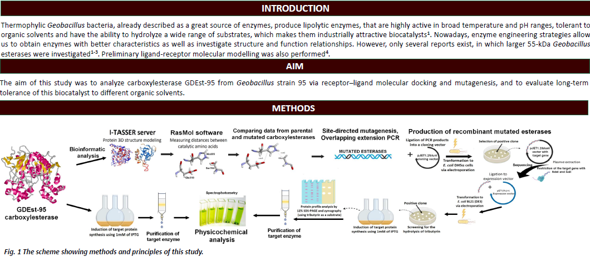
Įvadas. Metodai
Įvadas – trumpas pranešimo temos aprašymas, svarbiausios problematikos pateikimas ar tyrimo svarba, darbo tikslo pristatymas.
Metodai – trumpai, konkrečiai aprašyta darbo eiga, naudoti metodai, supažindinama su bendra tyrimo schema.
Į stendinį pranešimą NEDĖKITE pranešimo santraukos!
7
Notes:
Įvadas - (galimas arba tekstu, arba iliustracijomis, nors tekstu yra geriau, ypač kadangi ne visą laiką būsi prie plakato (nebent pridėti iš literatūros iliustraciją). Rašydami įvadą atsižvelkite, jog tikėtina, kad jūsų klausys netik jūsų srities ekspertai (bet jūs vis vien darote mokslinį pranešimą!).
Metodai – geriau iliustracijomis, kadangi jos neapsunkina stendinio pranešimo, per daug nedetalizuoja visų tyrimo aspektų, kurie nėra kertiniai (tokie dalykai, kaip tam tikrų junginių koncentracijos, atskri žingsniai, dažnai naudojami metodai ir t.t);
Jūsų pranešimas yra jūsų santrauka;

Slide 7
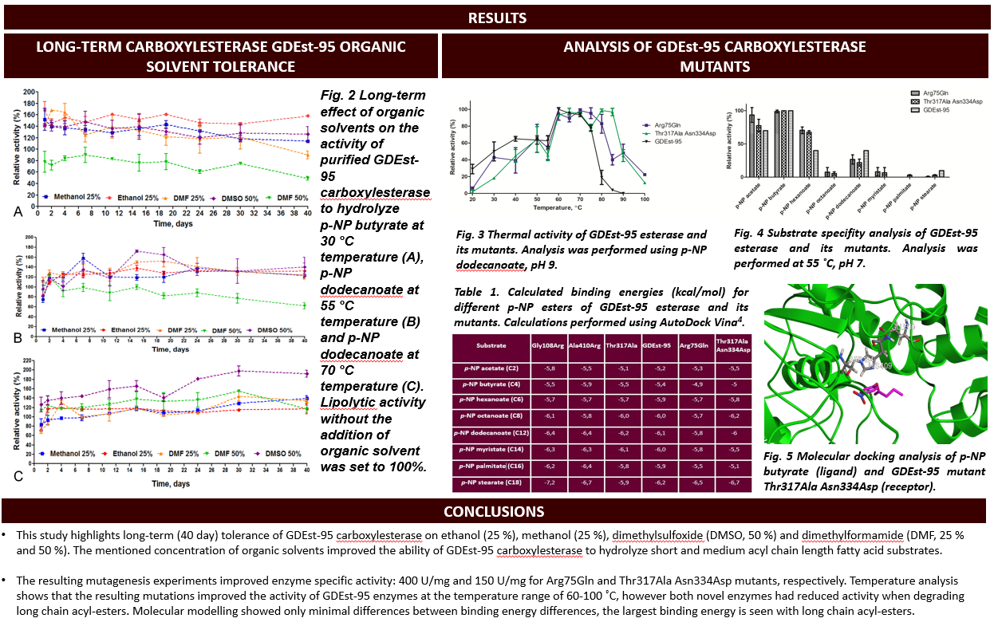
Rezultatai. Išvados/diskusija
8
Notes:
Turėtų būti patiekiami esminiai rezultatai, jų pateikimas aiškus, neapkraunantis stendinio pranešimo. Idealiu atveju informacija turėtų būti perteikta grafikais, schemomis, nuotraukomis, lentelėmis ar kitais iliustraciniais būdais.
Turėtų būti pateikiamos esminės išvados, prie kurių galima prieiti remiantis pateiktais rezultatais. Išvados turi būti pakankamai glaustos.
Prie išvadų (arba atskirai) galima diskutuoti, kodėl gauti vienokie arba kitokie rezultatai, ką tai pasako apie tyrimą ir temą, kokios naujos tyrimų galimybės atsiveria, arba ką galima būtų pakeisti.

Slide 8
Papildoma informacija, kontaktai
Įvairios papildomos dalys (arba dalis) skirta su tyrimu tiesiogiai nesusijusiems aspektams:
Kontaktai (angl. corresponding author);
Padėkos (kitiems tyrėjams ar institucijoms);
Finansavimas (esant poreikiui);
Šaltiniai (jeigu įžangoje/diskusijoje citavote kitų mokslininkų darbus);
Nuorodos į straipsnius ar kitą su tema ar tyrėjais susijusią informacija (QR kodai);
Interesų konfliktų ar etikos deklaravimas (esant poreikiui).
9

Slide 9
Tekstas vs. iliustracijos („Show, don`t tell“)
Tekstas plakate nebūtinai yra blogai (ypač įvade, išvadose). Tačiau jeigu plakate visai nebus teksto, kol nebūsite prie stendinio pranešimo priėję žmonės gali nesuprasti koks yra jūsų tyrimo tikslas ir esmė;
Metodiką geriau perteikti naudojant schemas, iliustracijas;
Rezultatus – lentelėmis, paveikslėliais, grafikais;
Išvadas ir pagrindines mintis geriau perteikti tekstu (konkrečiai nurodyti kokie rezultatai gauti).
10
Notes:
Aišku visa papildoma informacija paprastai irgi perteikiama tekstu.

Slide 10
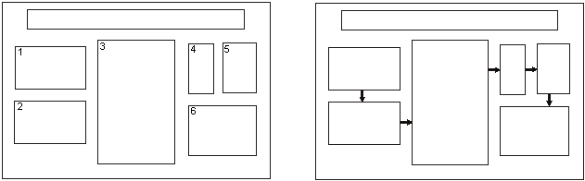
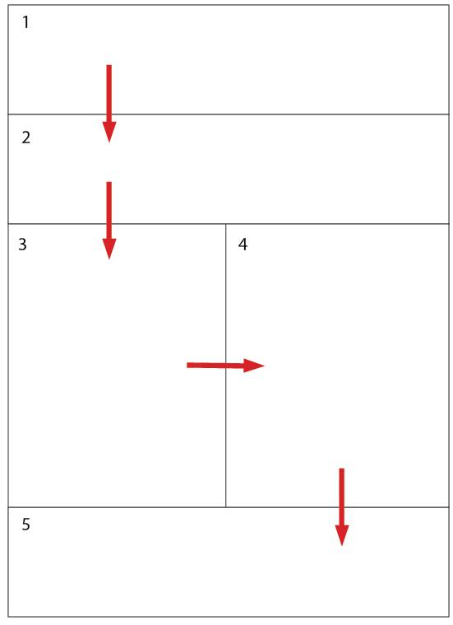
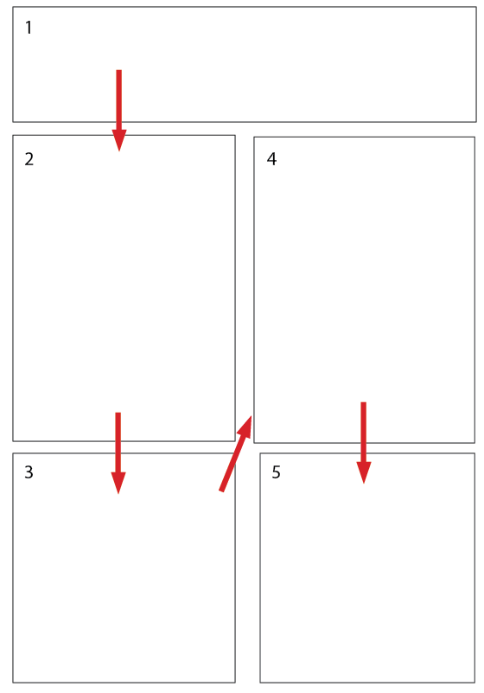
Skirtingų plakato elementų išdėstymas
Šaltinis: http://www.pitt.edu/~etbell/nsurg/PosterGuide.html
Svarbu nepamiršti paraščių;
Suteikti pakankamai vietos iliustracijoms;
Plakato elementus pateikti skaitytojui suprantama ir patogia tvarka;
Kiek įmanoma stengtis esminę informaciją pateikti viduryje (arba kitaip – netalpinti svarbios informacijos sunkiai skaitomose vietose (pvz.: apačioje, ar prie kraštų)).
11
Notes:
Keli pavyzdžiai, kaip gali būti išdėstytos stendinio pranešimo dalys: vientisas (su arba be skirtingų dalių padalinimo); du/trys stulpeliai
Geriausiai jeigu laikomasi tų pačių paraščių, simetriško išdėstymo.
Pranešimo dalis rekomenduočiau skirstyti stačiakampiais.
Neplikite daug tuščios erdvės (bet visko labai ir nesuspauskit, palikit kažkokią paraštę?); Rėmeliai nebūtini (jeigu fonas baltas)
Orientacija gali būti horizontali, arba vertikali. Organizatoriai paprastai informuos kokia tinka jų stendams. Vertikali, gana lengvai skaitosi, kaip popieriaus lapas, bet detalės esančios apačioje yra sunkiau skaitomos, ypač aukštiems žmonėms. Horizontalūs kiek lengviau galima talpinti informaciją apačioje, bet jie užima daugiau vietos.

Slide 11

Optional Title
Presenter Notes
Add your information, graphs and images to this section.
Add Author Names
This is the main takeaway from your research. It should be simplified to one or two sentences
Introduction
Add your information, graphs and images to this section.
Methodology
Add your information, graphs and images to this section.
Results
Add your information, graphs and images to this section.
Include a QR code to scan to download a digital copy of your poster.
Notes:
Kiek kitos stendinio pranešimo išplanavimas. Pagrindinė – centrinė dalis yra skirta pagridinei minčiai, klausimui, pavyzdžiui ar kam kitam. Tuo tarpu šonai yra skirti užrašams (panašiai kaip power point juos suteikia man), ir tekstinei informacijai, jeigu pranešėjo nebūtų šalia. Įdomus stilius, kurio pavyzdžių daug neesu matęs ir nežinau kiek jis geras darbams biomokslų srityje, kur gana daug rezultatų esame pratę perteikti grafikais, iliustracijomis. Potencialiai naudinga priemonė, kuri leistų greitai pritraukti tyrėjus, kurie domėtųsi jūsų darbu, tačiau reiktų gana daug disciplinos sutalpinti visą informaciją.

Slide 12
Formatas, šriftai
Svarbiausias tekstas turi būti įskaitomas iš 2-3 metrų atstumo (mažiausias šriftas – bent 24 dydžio); tekstas neturi pasimesti fone; tekstas 1 arba 2 spalvų;
Rekomenduojami paprasti šriftai, jei Serif: Times New Roman/Georgia; Sans-Serif: Arial/Helvetica. Nerekomenduojama naudoti daugiau negu 2 šriftų (pvz.: vienas tekstui, vienas paveikslėlių aprašymams ir lentelių pavadinimams);
Kai kurios institucijos turi savo stiliaus knygas, kuriose nurodyti šriftai pagal tam tikras paskirtis; pvz.: vienas tokių VU yra GT Walsheim.
12

Slide 13
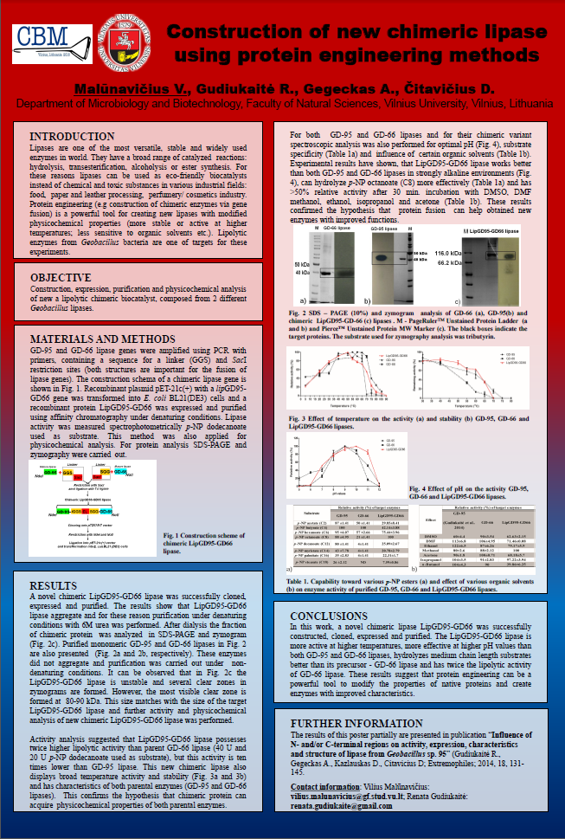
Spalvos/fonas
Tiek naudojamos spalvos, tiek fonas turi „žiūrėtis“ tarpusavyje;
Teksto spalva irgi gali kisti, tačiau nerekomenduotina daugiau negu 1 kartą (pvz.: išskirti atskiras stendinio pranešimo dalis);
Fonas gali būti vienspalvis, pereiti iš vienos spalvos į kitą, ar pats būti iliustruotas (reiktų rinktis atsargiai);
Teksto spalva neturi pasimesti fone!
14
Notes:
Gal čia ir apie popierių pašnekėti
Kokias spalvas naudoti? Ar naudoti iliustruotą foną, ar vienspalvį, ar daugiaspalvį su perėjimu? Realiai, pačio žmogaus nuožiūra, pats rekomenduočiau VU šabloną, arba vieną spalvą fonui, vieną dalims atskirti.
VU turi neblogą spalvų pasirinkimą ir derinimą (pagal stiliaus knygą spalvas, šablonas raudonas);
Spalvos neturėtų labai kirstis, ar viena užgožti kitos. Labai svarbu, kad tekstas būtų lengvai skaitomas (atsižvelgti į foną);
Kokį „substratą“ pasirinkti (popieriaus storis; blizgumas; fotopopierius (?) ne ant popieriaus(???));

Slide 14
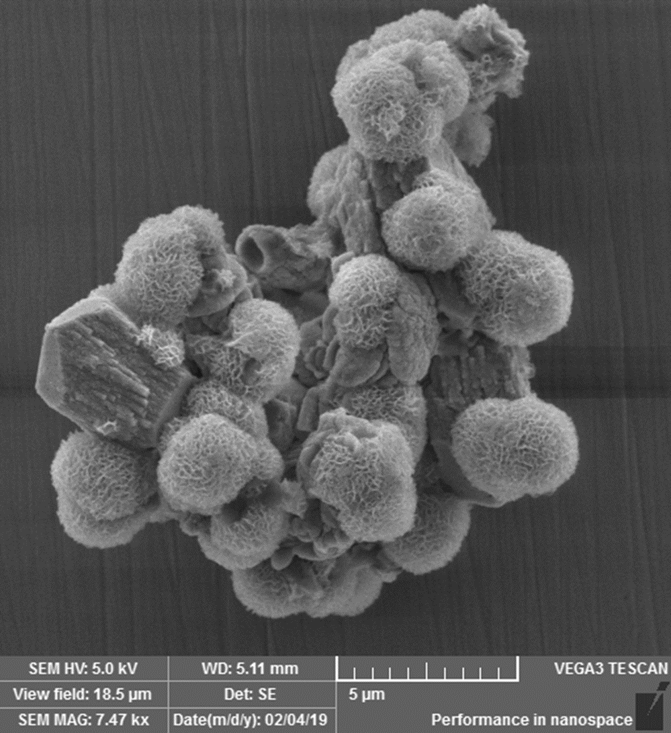
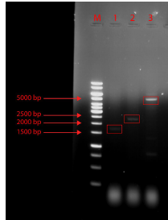
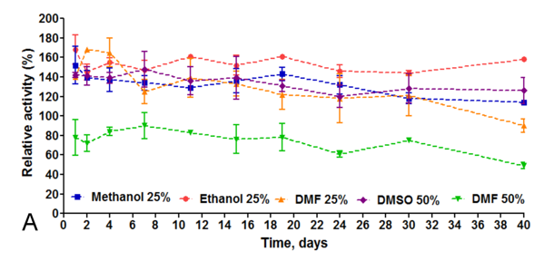
Paveikslai, lentelės, grafikai
Neperkrauti stendinio pranešimo nereikalingomis iliustracijomis;
Svarbiausios dalys paveiksluose, grafikuose lentelėse turėtų būti aiškiai pažymėtos (nebent jos pačios ryškiai atsiskiria);
Raiška turėtų būti pakankama, kad atspausdinus būtų gerai matoma (aukštas DPI/ppi, anti-aliasing, tačiau sumokama failo dydžio ir galimai spausdinimo kaina); pageidautina spalvotos iliustracijos.
Grafikai turi aiškiai matytis (nebūti per maži), skalės turi būti atitinkamo dydžio (min/max reikšmės); skirtingos kreivės turi būti aiškiai atskiriamos (spalva, tekstūra);
Lentelės irgi turi būti pakankamai ryškios, jeigu esama daug informacijos, esminę išskirti; (lentelių pavadinimai rašomi viršuje, paveikslų apačioje);
Atkreipkite dėmesį į naudojamų programų teisinę dalį.
15
Notes:
Net jeigu turite daug duomenų, geriausiai grafike perduoti kertinę informaciją, kitu atveju skaitytojai (ar net pristatantysis) gali labai lengvai pasimesti tarp daugybės kreivių. Svarbiausias dalis galima pažymėti ryškiau, rodyklėmis, apskritimais ar panašiai, ypač jeigu dalys blankios.

Slide 15
Priedai
„Handouts“ – stendinio pranešimo sutrumpinta versija, kurią galima duoti susidomėjusiems žmonės (arba pakabinti norintiems plačiau pasidomėti);
Papildoma informacija, kurios nėra plakate (planšetės/telefonas?) (kiek pačiam jos gali prireikti, žiūrint kokia dalis informacijos yra pranešime ir kokia ne);
QR kodų nuorodos į savo darbo grupę, susijusią publikaciją ar kitą informaciją;
Kita...
https://twitter.com/i/status/1577301657582542852
16
Notes:
Kita (nuo valgomų vabzdžių, kuriuos galima duoti paragauti iki poliuretano). „Kita“ augmaž yra post-produkcija. Dalis informacijos gali būti paslėpta – reikalaujanti kad skaitytojas kažką patrauktų, pajudintų, tam, kad pamatytų informaciją; Dalis infromacijos gali būti pateikiama garsu (), vaizdu (plančetėmis) ar net kvapu (impregnuojant atitinkama medžiaga, kuriant scrat);

Slide 16
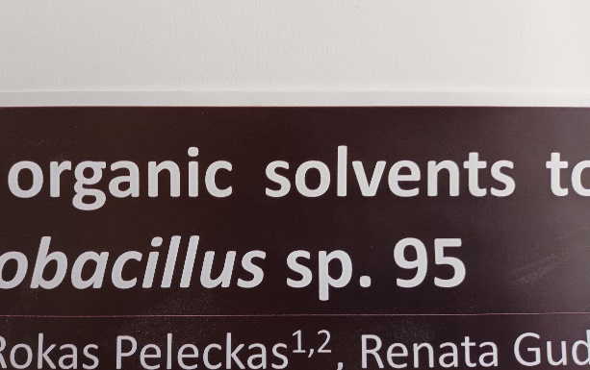
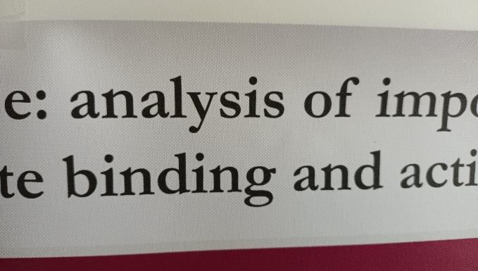
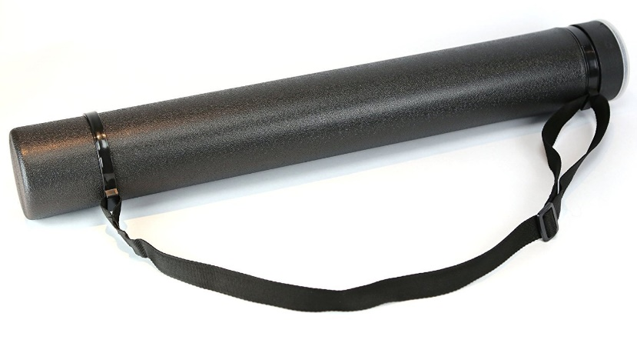
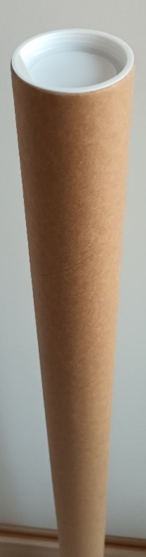
Plakato spausdinimas
Spausdindami stendinį pranešimą atsižvelkite, kokią medžiagą naudosite ir kaip stendinį pranešimą planuojate gabenti;
Pagrindinės medžiagos stendinio pranešimo spausdinimui: popierius, drobė (armuota tekstilė);
Popierius yra paprastesnis, dažnai pigesnis pasirinkimas. Popierius taip pat yra vientisos tekstūros. Svarbu atsižvelgti ant kokio popieriaus spausdinsite ir kokia yra spausdinimo kokybė! Popieriaus didžiausias trūkumas – lamdymasis/plyšimas ir gabenimas;
Ant tekstilių (armuotos tekstilės, drobės, tento) spausdinti plakatai gali būti sulenkiami, juos paprasčiau gabenti, tačiau jie pasižymi specifine tekstūra, spausdinimas gali būti brangesnis.

Slide 17
Svarbiausias dalykas!
Geriausias plakatas ≠ geriausias stendinis pranešimas
Stendinis PRANEŠIMAS
Kam jis skirtas? Ką norima pasakyti? Ką norite kad klausytojas išsineštų iš jūsų pristatymo? Galiausiai visą tai perduosite JŪS!
17
Notes:
researchers often slap posters together at the last minute instead of thinking about the best ways to deliver their message and engage their audience

Slide 18
Bendravimas/pristatymas!
Būkite prie/netoli savo stendinio pranešimo tam skirtu laiku;
Būkite pasiruošę trumpą, nuoseklų savo pranešimo pristatymą;
Jeigu matote, kad kažkas apžiūrinėja jūsų stendinį pranešimą, nebijokite paklausti/pasisiūlyti kažką paaiškinti;
Naudokitės savo plakatu;
SVARBU: pasistenkite pristatyti savo darbą taip, kad bet koks klausytojas suprastų, kodėl jūsų darbas yra svarbus ir kodėl jūs jį pristatote.
18

Slide 19
Kelios naudingos nuorodos:
http://betterposters.blogspot.com/
https://colinpurrington.com/tips/poster-design/
18

Slide 20
Pavyzdžiai

Slide 21
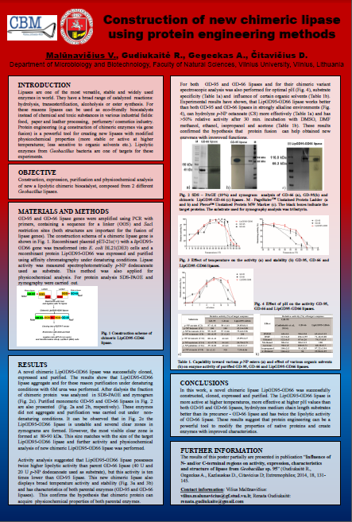
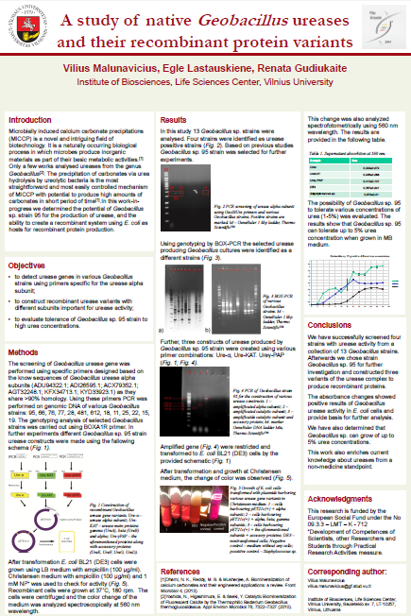
Notes:
Keli mano patys pirmieji stendinio pranešimo pavyzdžiai.
Matoma, kad yra labai daug teksto, gana mažai iliustracijų, tekstas gana mažas, sunkiau įskaitomas, metodai labai detalizuoti.
Spalvos parinktos taip, kad raudona parodytų svarbą/patrauktų dėmesį, o mėlyna labiau nuramintų, duotų pagalvoti. Raudona spalva nustelbia juodą tekstą. Lygiavimas geras.
Antrame pavyzdyje irgi matoma daug teksto, bet pateikta daugiau iliustracijų, gana didelė uždavinių skiltis, kuri nelabai reikalinga ir leistų turėti daugiau vietos. Dešiniausia kolona yra ryškiai mažesnio pločio. Paveikslėlių aprašymai užima labai daug vietos.

Slide 22
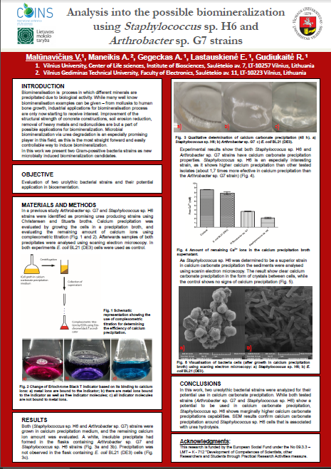

Slide 23
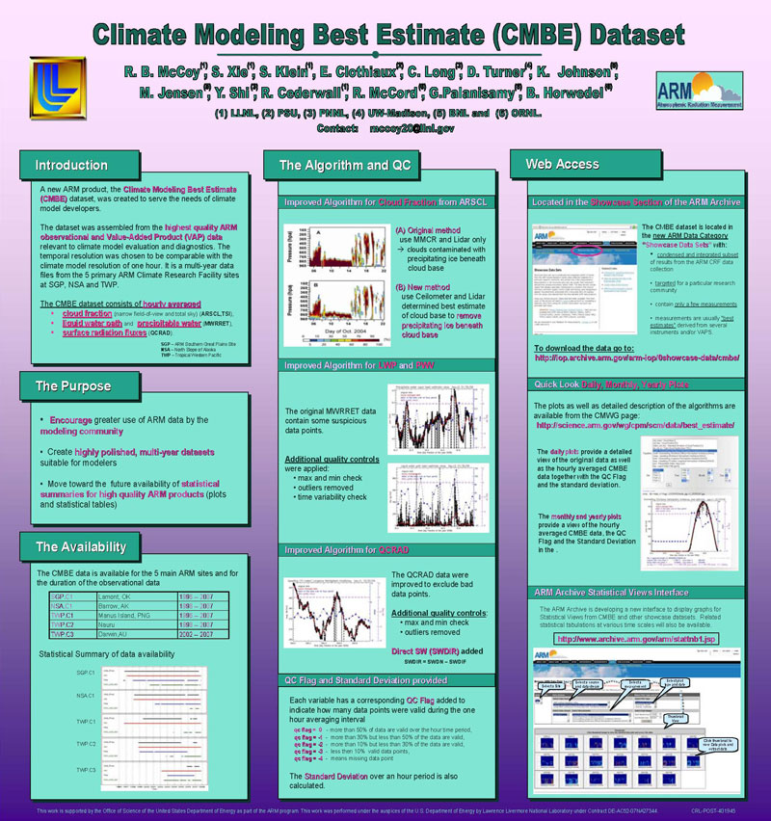
Šaltinis: https://www.arm.gov/science/meetings/2008/images/posters/cs_large/4.jpg
Notes:
Gana standartinis stendinio pranešimo pavyzdys, naudojantis trijų stulpelių pateikimą. Pasirinktas spalvų suderinimas gal ir leidžia viską perskaityti (man asmeniškai per ryškus), tačiau labai atsiskiria grafikai ir iliustracijos apteikiami baltame fone. Dalis infromacijos perteklinė (aišku, stendinis pranešimas buvo ruoštas nemano mokslų srityje (čia ruošta klimatologijos modeliavimui) reiktų išgirsti patį pristatymą); Grafikai galėtų būti didesni. Nėra perkrauta tekstu.

Slide 24
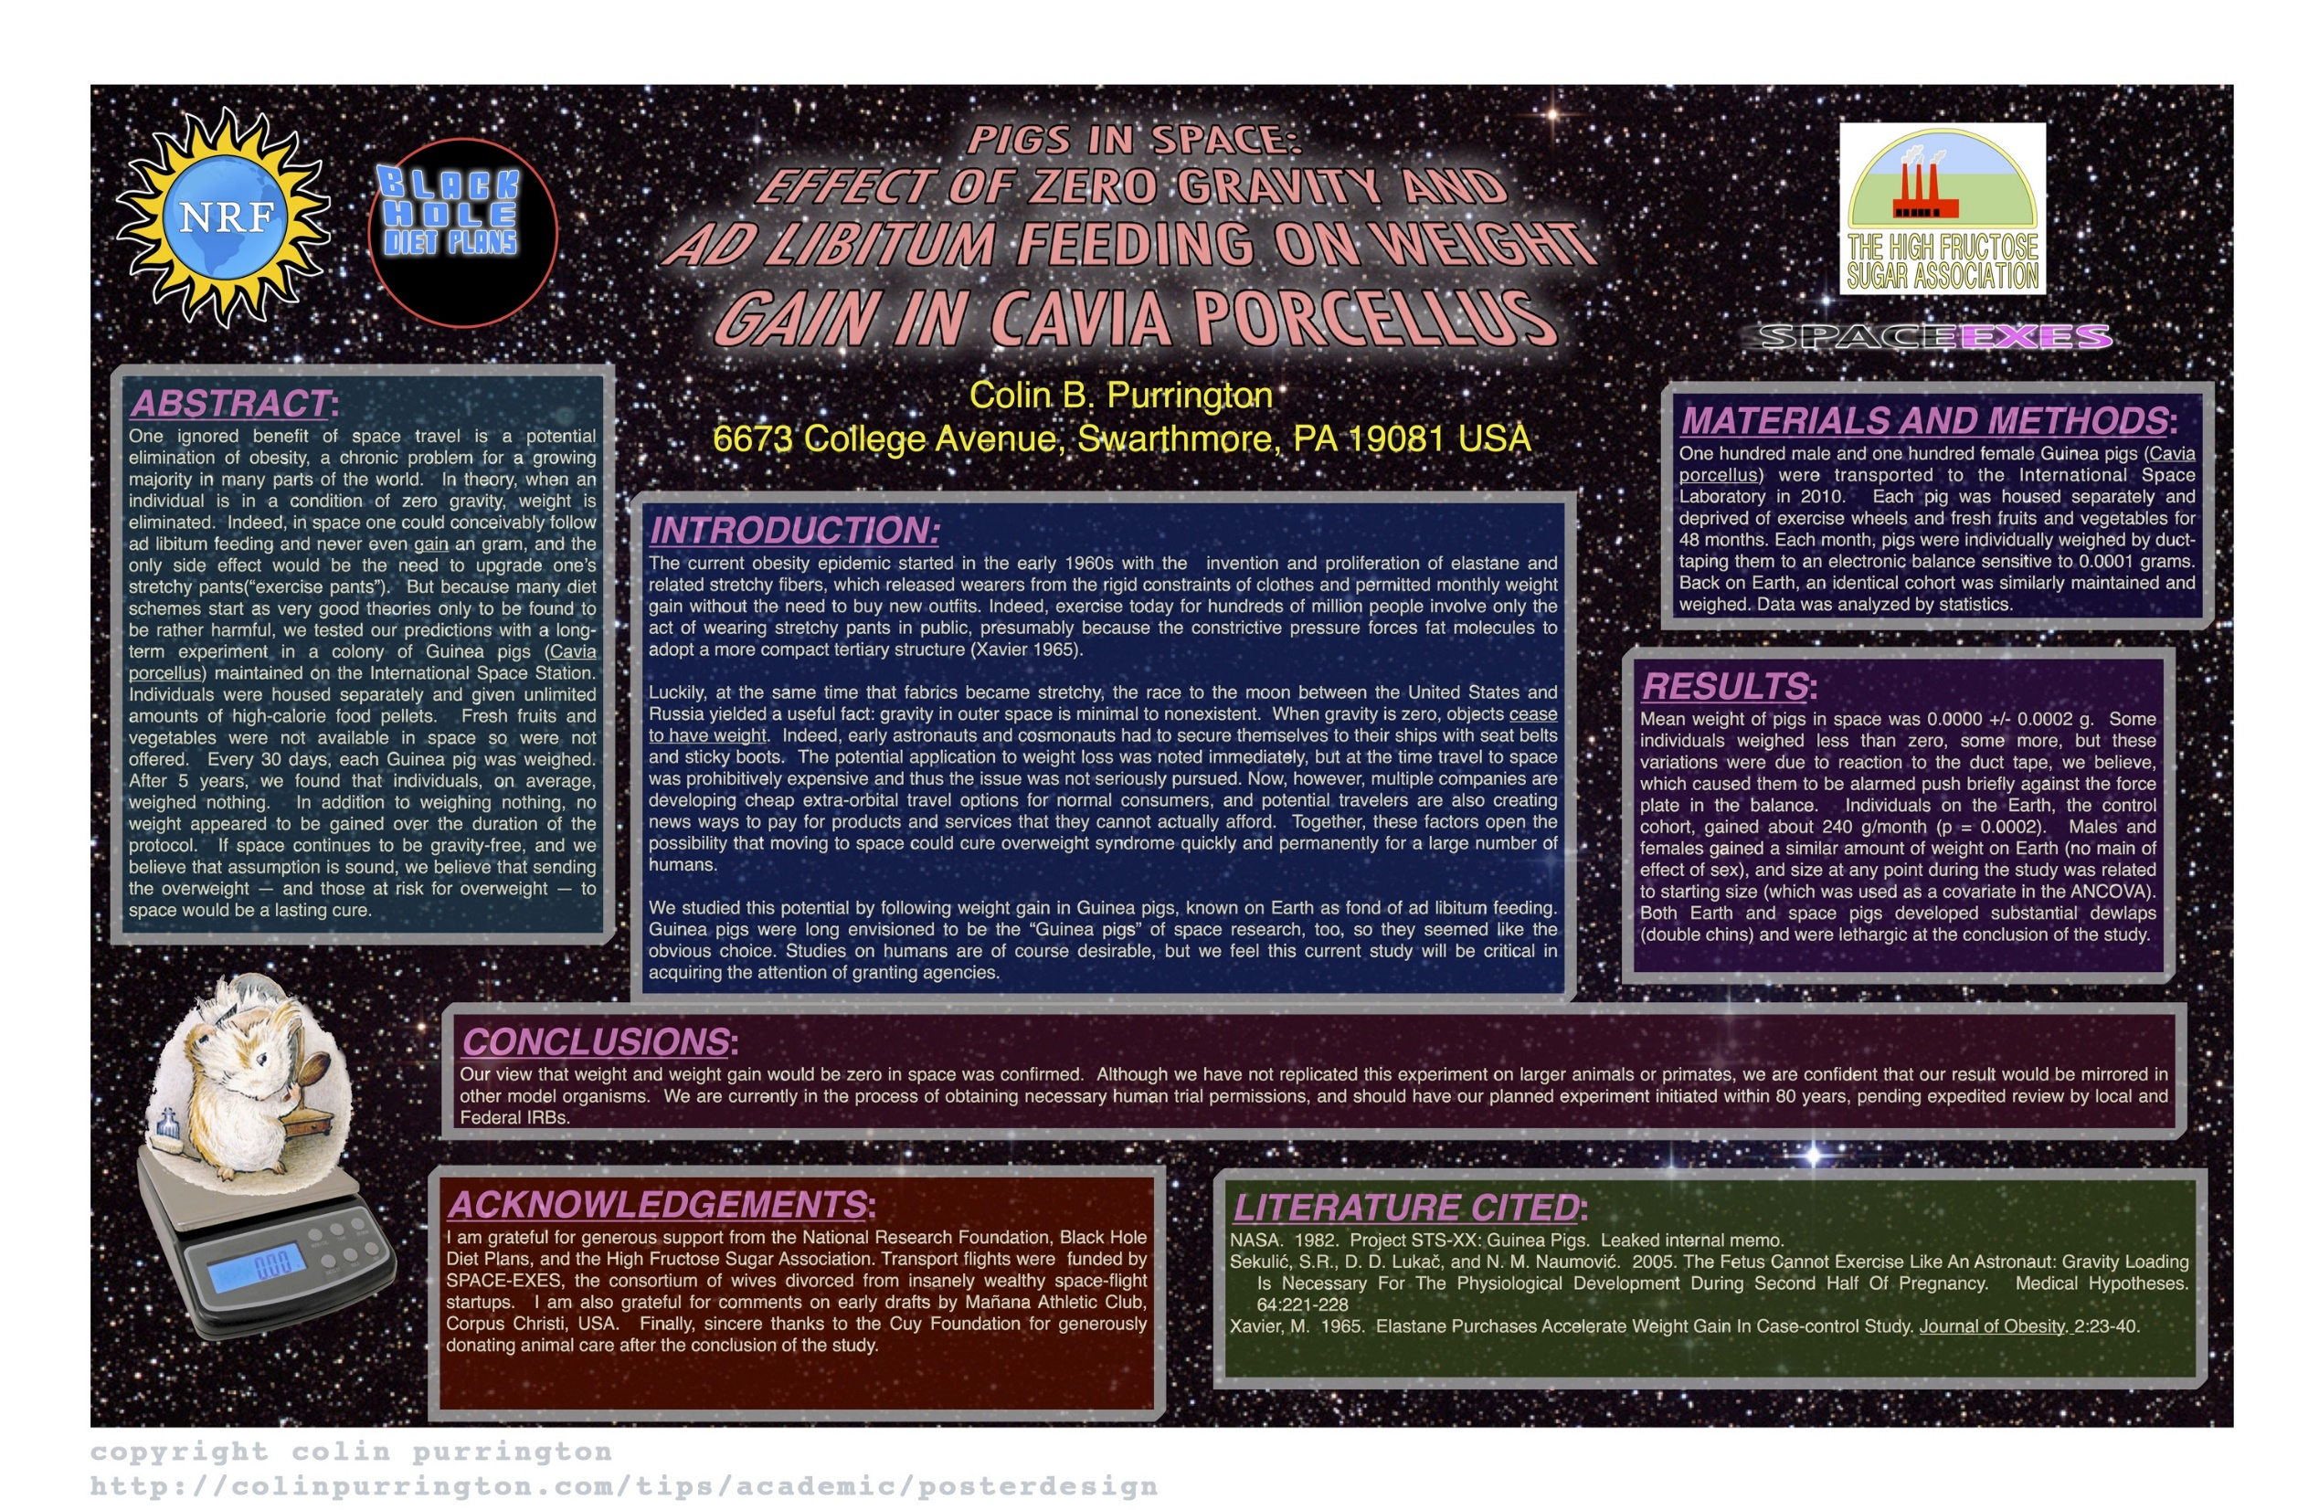
Šaltinis: https://colinpurrington.com/wp-content/uploads/2012/02/bad-scientific-poster-example.jpg
Notes:
Stendinis pranešimas, kuris yra pateiktas kaip blogo stendinio pranešimo pavyzdys Collin Purrington svetainėje. Vien tekstas, labai nevienodo dydžio ir išdėliojimo teksto laukai, kursyvo netinkamas naudojimas (kursyvo nereiktų naudoti, nes tuomet negalima atskirti lotyniškų rūšies pavadinimų nuo teksto). Tamsesni laukai apsunkina skaitymą; Fonas apsunkina skaitymą, panaudota labai daug logotipų, pavadinimas labai sunkiai perskaitomas, nevienodi tarpai tarp teksto laukų (vienu atvėju tarpo nėra).

Slide 25
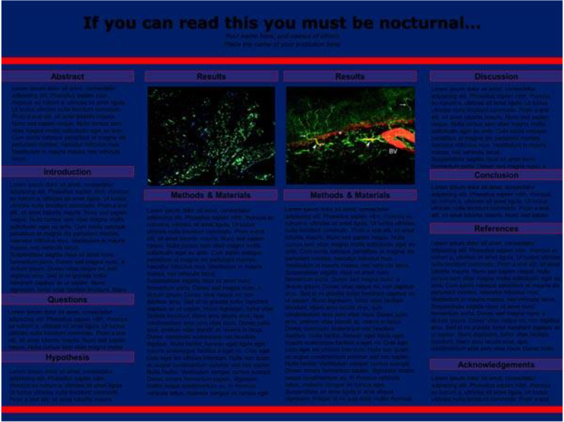
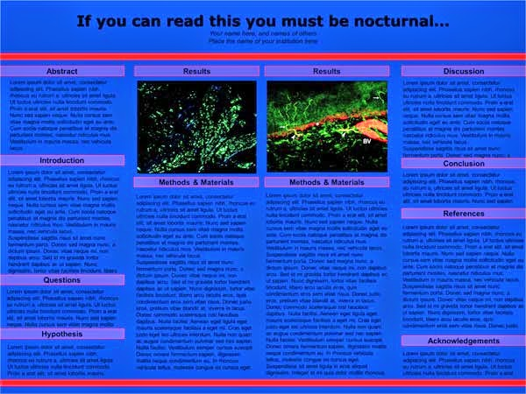
Šaltinis: https://cose.sfsu.edu/sites/default/files/files/a%20POSTER%20presentation%20vS18.pdf
Šaltinis: http://abbygreifenkampsca111.blogspot.com/2014/04/week-12-reflection.html
Notes:
Kitas prastesnis pranešimo pavyzdys, kuriame apstu teksto, nereikalingų pranešimo dalių (santrauka, klasimai, hipotezės), metodai pateikti tik tekstu, rezultatai (kurie turėtų būti pagrindine dalimi) užima tik nedidelę pranešimo dalį. Pateikta atskira diskusija ir išvados. Labai daug vietos priskirta bibliografijai.

Slide 26
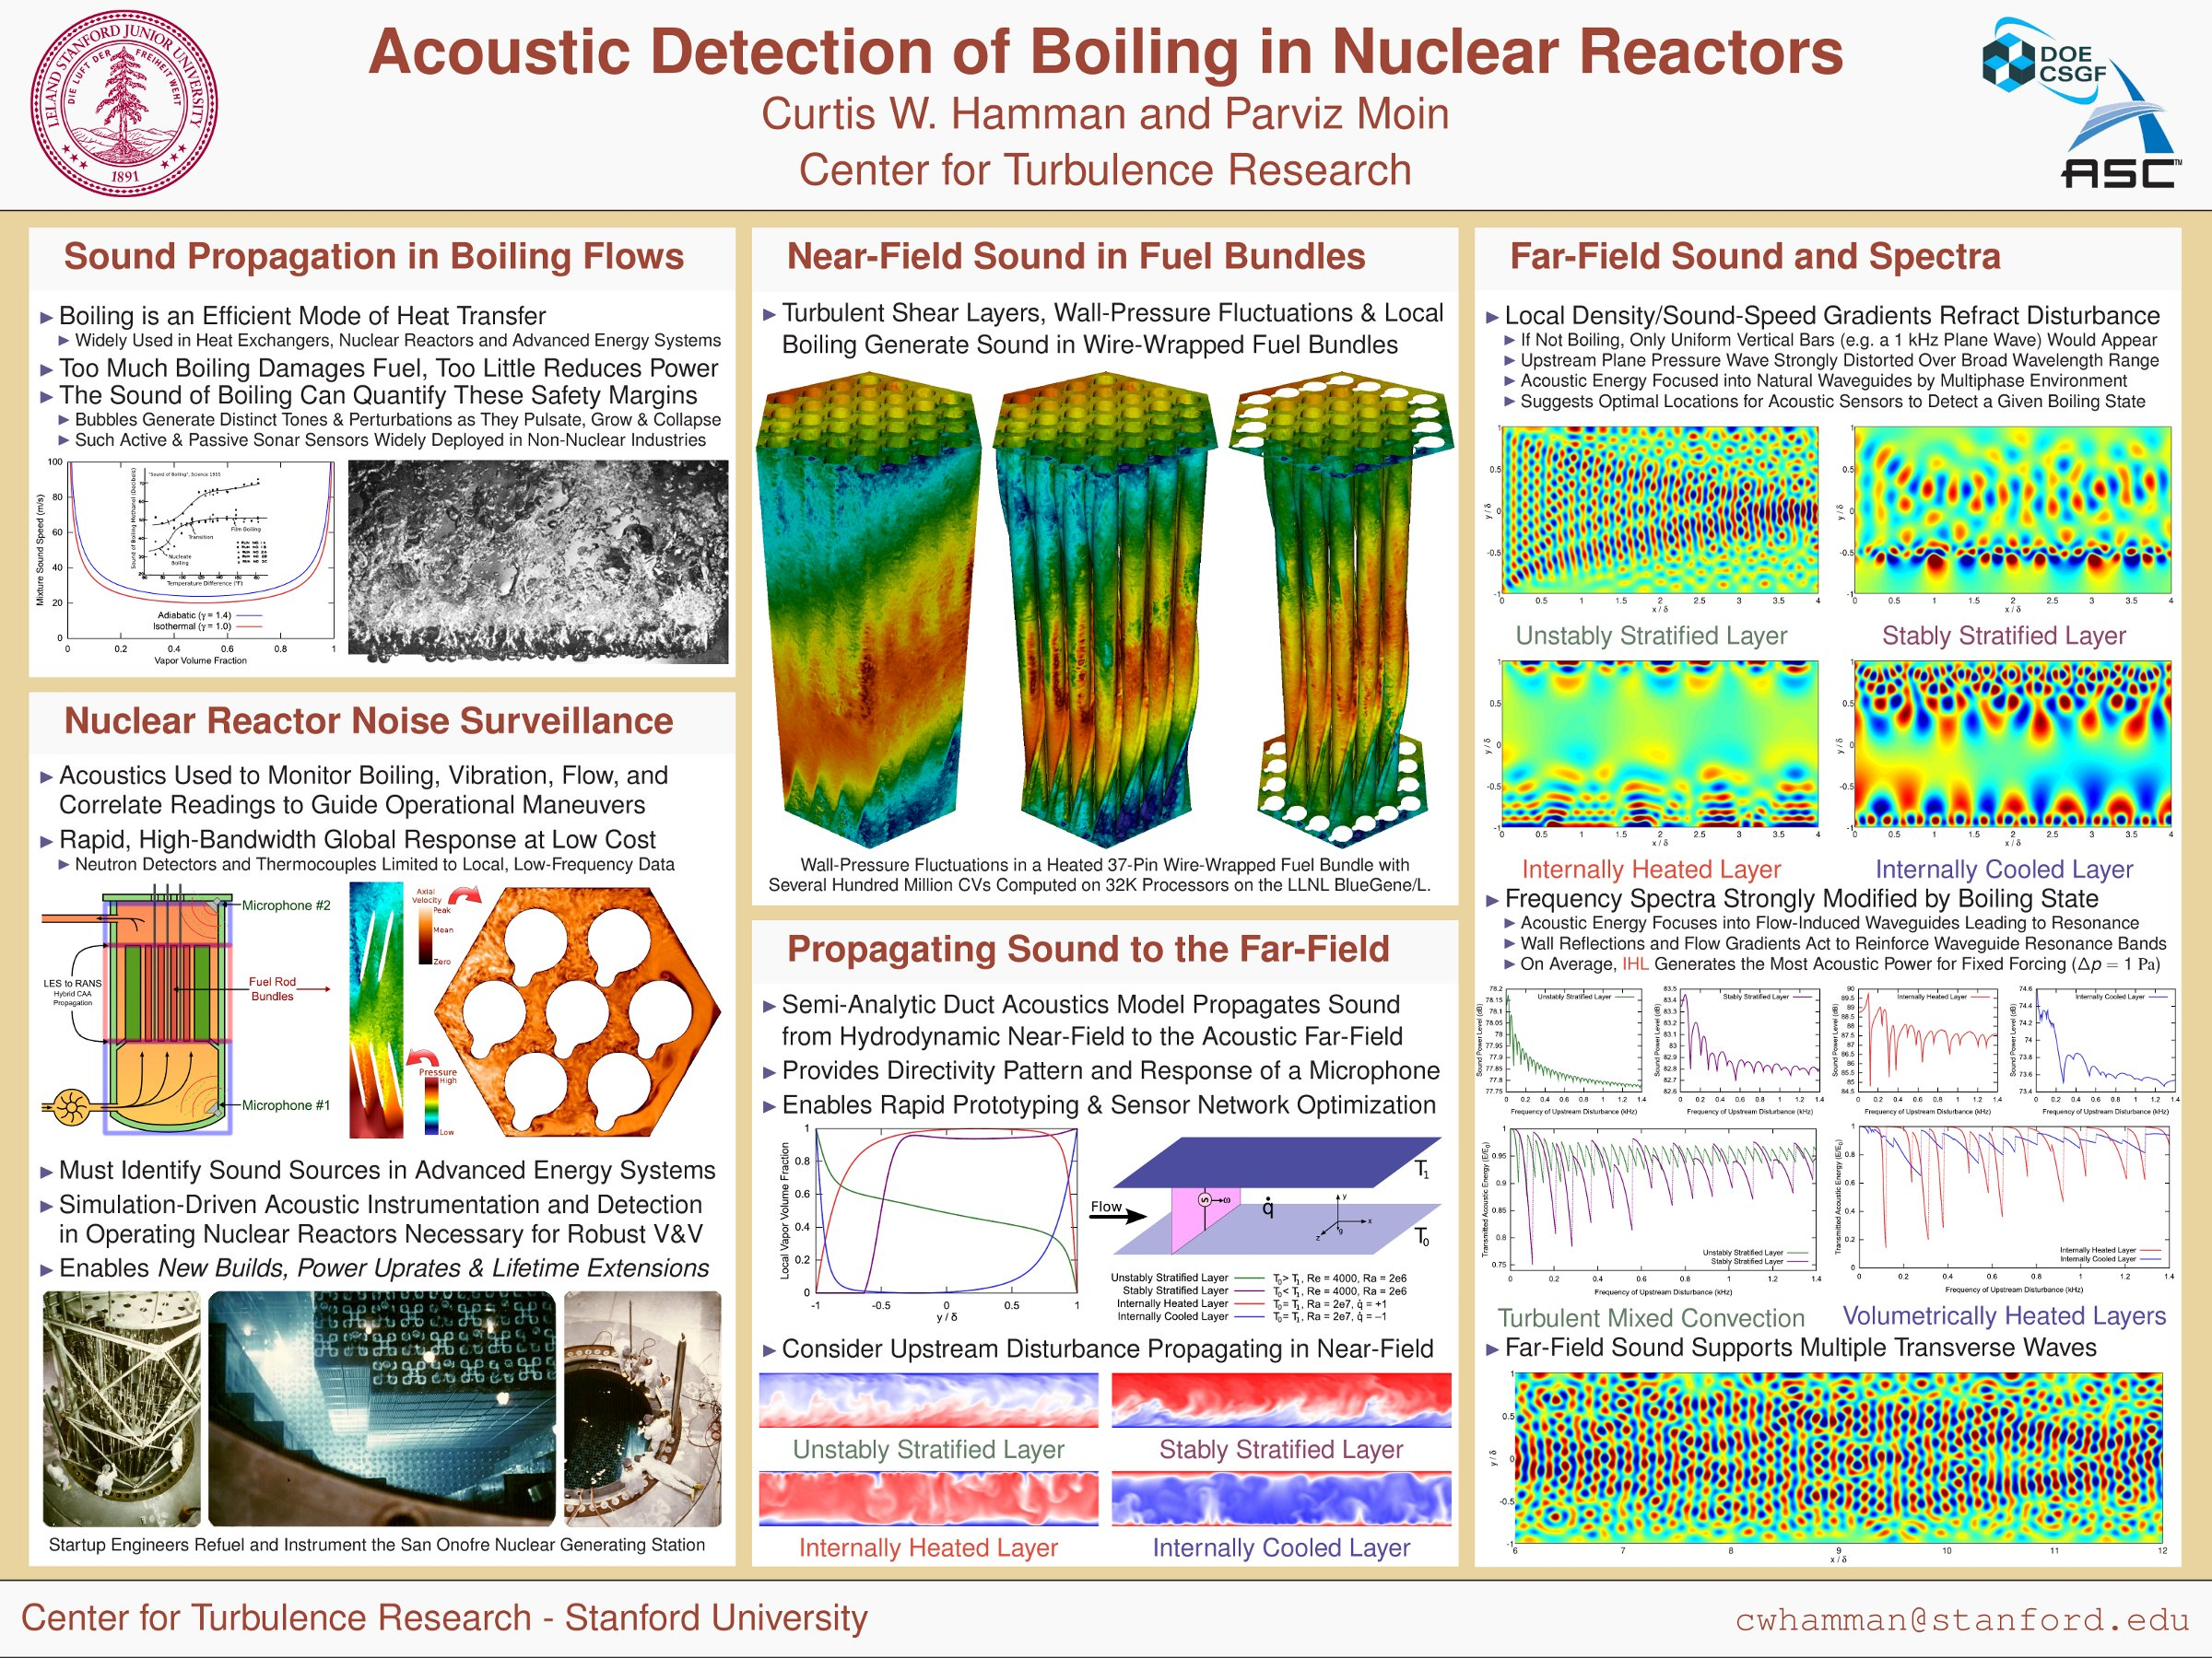
Šaltinis: http://web.stanford.edu/~cwhamman/img/Hamman_CSGF2010.jpg
Notes:
Darbas susijęs su fizika (atominiais reaktoriais); Gana daug, įdomių iliustracijų, nėra perkrauta tekstu, tačiau infromacijos kiekis gana didelis, galėtų būti labiau sutrauktas.

Slide 27
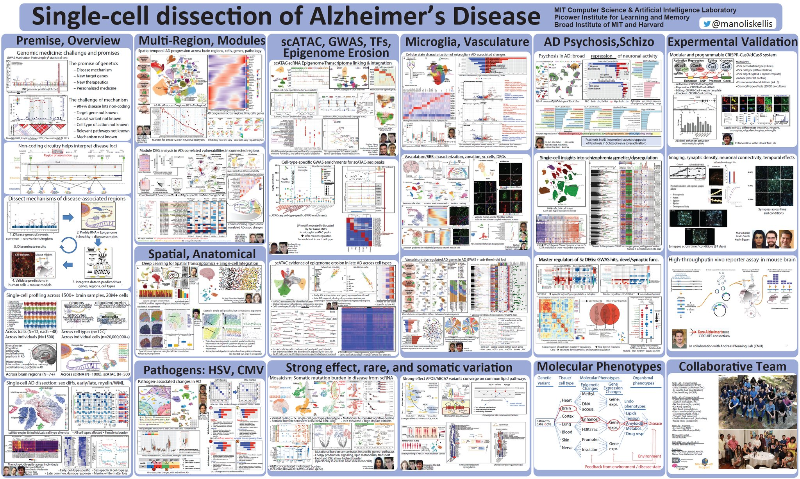
Šaltinis: https://twitter.com/manoliskellis/status/1524175793508786177/photo/1
Notes:
Pavyzdys, kuris susilaukė labai didelio atsako Twitter. Pagal tai, kiek pavyko suprasti, darbo grupės vadovas pristatinėjo įvairius darbus atliekamus jo komandoje. Reakcijų buvo įvairiausių, tačiau turbūt daugiausiai pasakanti, jog visą stendinių pranšimų sesiją galima sudėti į vieną plakatą. Nerekomenduoju tiek užkrauti savo plakato, jeigu atliekate ir turite daug medžiagos – puiku, bet būtų gerai ją pateikti atskirai, mažiau apkraunant.

Slide 28
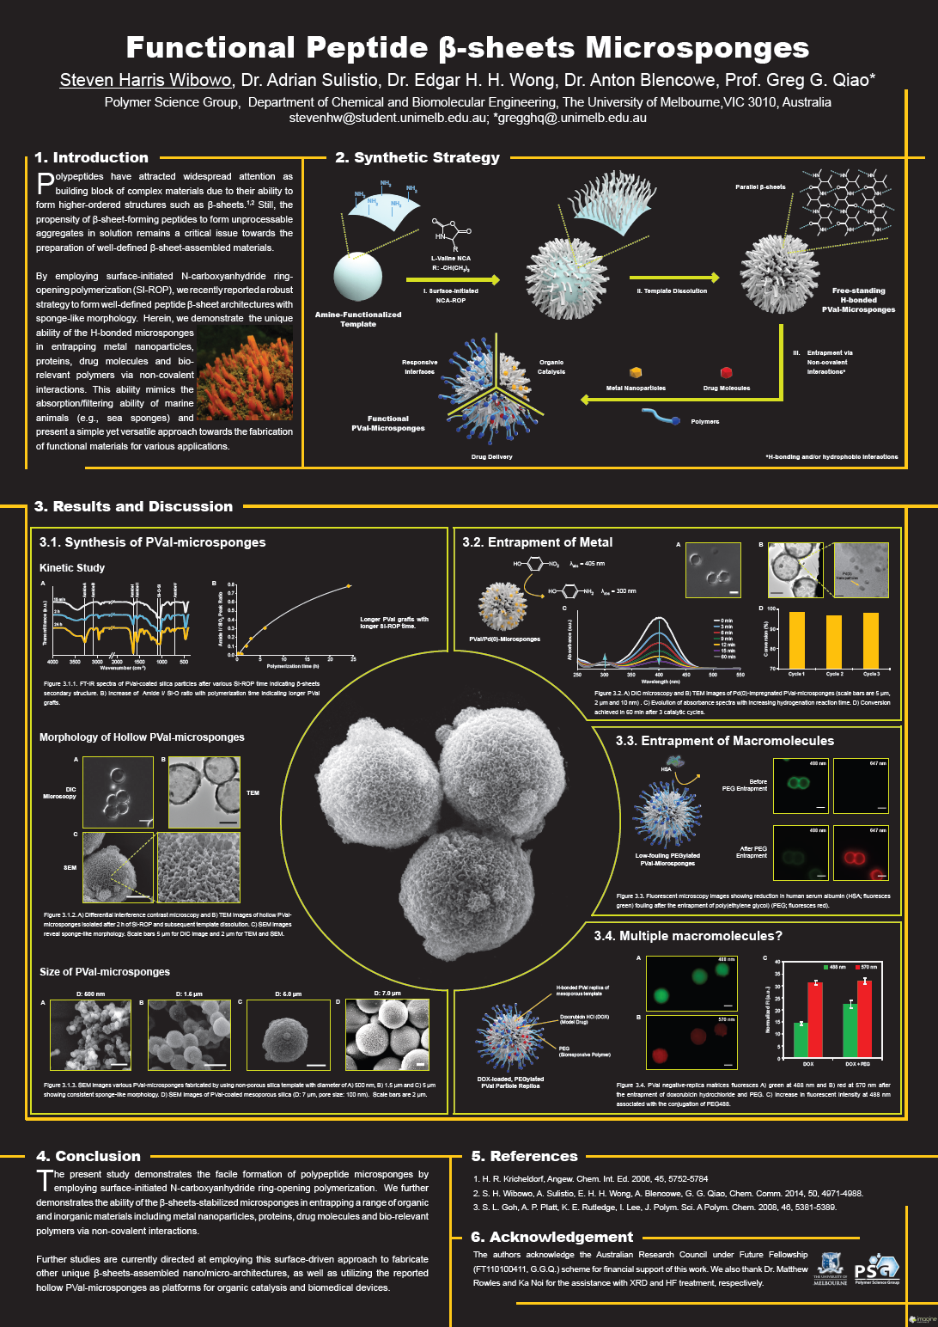
Šaltinis: http://betterposters.blogspot.com/2014/09/critique-microsponges.html?m=1
Notes:
Vienas man asmeniškai labiausiai patinkančių pavyzdžiu. Gerai pasirinktos spalvos ir išlaikytas spalvų stilius tarp plakato ir grafikų. Metodai pateikti paprasta, aiškia schema. Įvadas aprašo problemą (nors nuotrauka gal kiek įsiterpia į tekstą). Centrinė nuotrauka patraukia akį ir kartu nusako temą. Rezultatai pateikti su nedaug teksto, bet iliustracijomis. Išvados leidžia greitai susipažinti su darbo rezultatais ir kaip jos siejasi su įvade pateikta problemą.

Slide 29
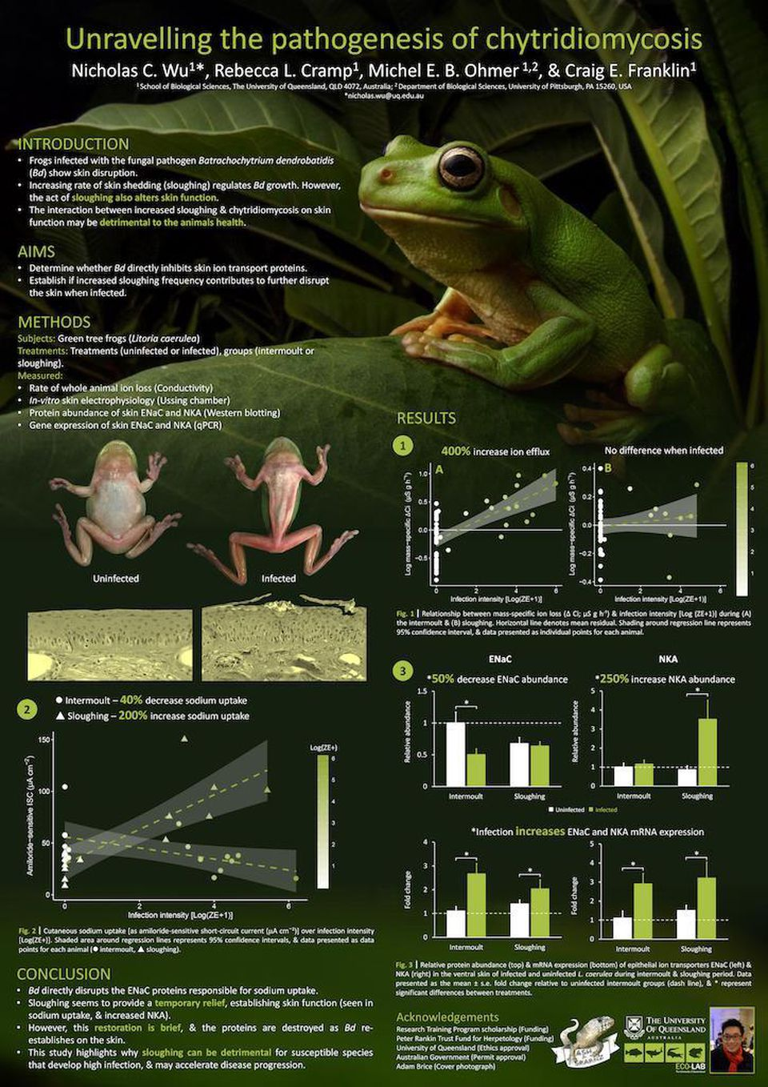
Šaltinis: https://www.forbes.com/sites/evaamsen/2019/06/18/a-graphic-design-revolution-for-scientific-conference-posters/
Notes:
Kitas gana įdomus stendinis pranešimas. Didelė nuotrauka liudijanti apie ką bus kalbama. Gražiai panaudotos spalvos tarp iliustracijos ir viso teksto (pakankamas kontrastas). Pavadinimas taip pat įdomus ir neapkraunantis. Nėra daug teksto. Metodai pateikti tekstu ir iliustracija, kuri aiškiai parodo infekcijos padarinį (iliustracija susieta su tema). Schema čia galimai apkrautų plakatą. Rezultatai pateikti glaustai, bet aiškiai. Gal asmeniškai norėtųsi pakeisti 1 ir 2 rezultatus (kadangi pasikeičia skaitomas stulpelis).

Slide 30
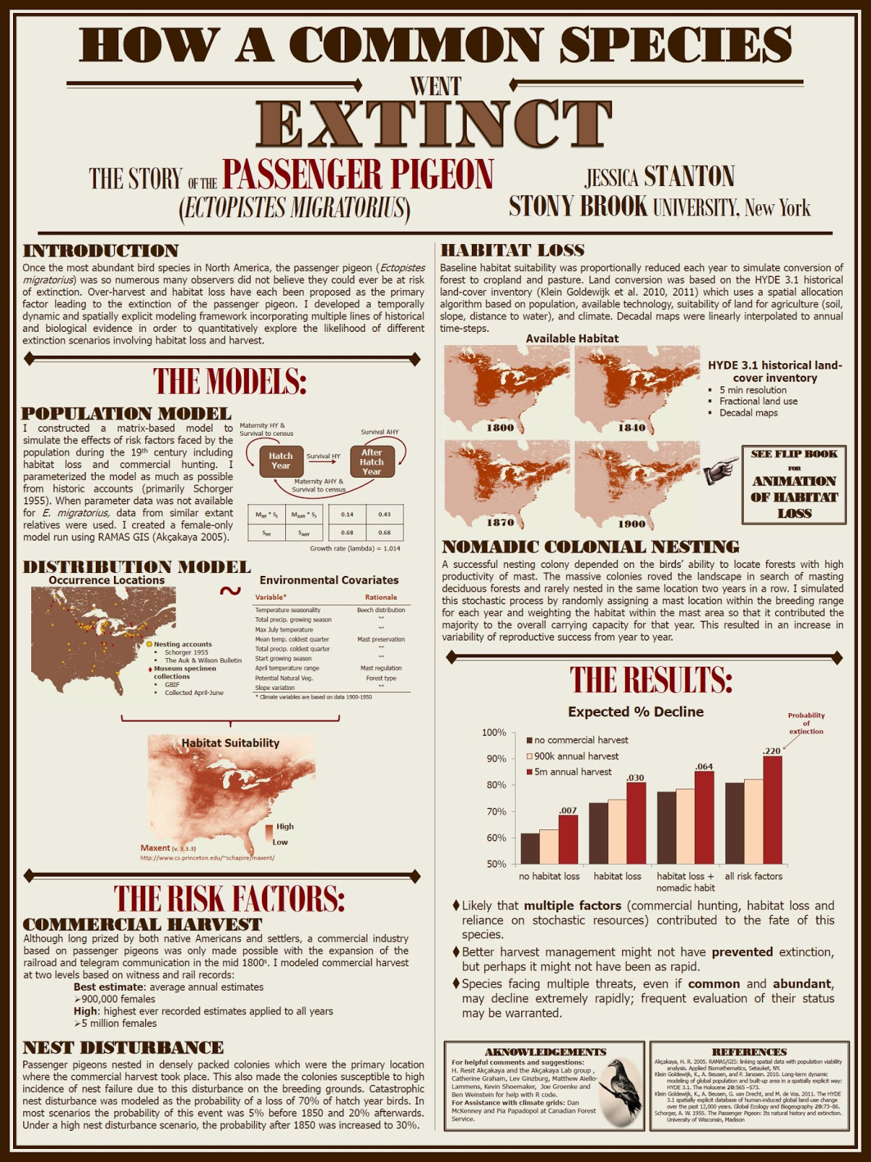
Šaltinis: http://betterposters.blogspot.com/2013/01/critique-how-pigeon-went-extinct.html
Notes:
Keli įdomesnio stiliaus – labiau stilizuoti pavyzdžiai. Jie paimti iš better posters blogspoto, kuriame galima rasti daugiau įdomių stendinių pranešimų, kuris gavo geriausio stendinio pranešimo apdovanojimą. Šis stendinis pranešimas ruoštas pagal XX a. pradžioje naudotas reklamas, afišas ir pan. (vadinamas pastišas – kito stiliaus imitavimas savajame), parinktos spalvos, šriftai ir perskyrimai remiantis tuo laikotarpiu. Pasirinktas laikotarpis pagal pašto karvelių išnykimo laikotarpį. Pavadinimas ir spalvos iškarto patraukia akį, naudojamos kelios spalvos tarpusavyje. Nors teksto naudojama ir daugiau, jis nėra labai apkraunantis visą pranešimą.
Apie stilių daug nekalbėjau, tačiau reiktų vengti pirmojo asmens naudojimo, naudoti būtąjį laiką (pastaba – šiame darbe tik 1 autorius).

Slide 31
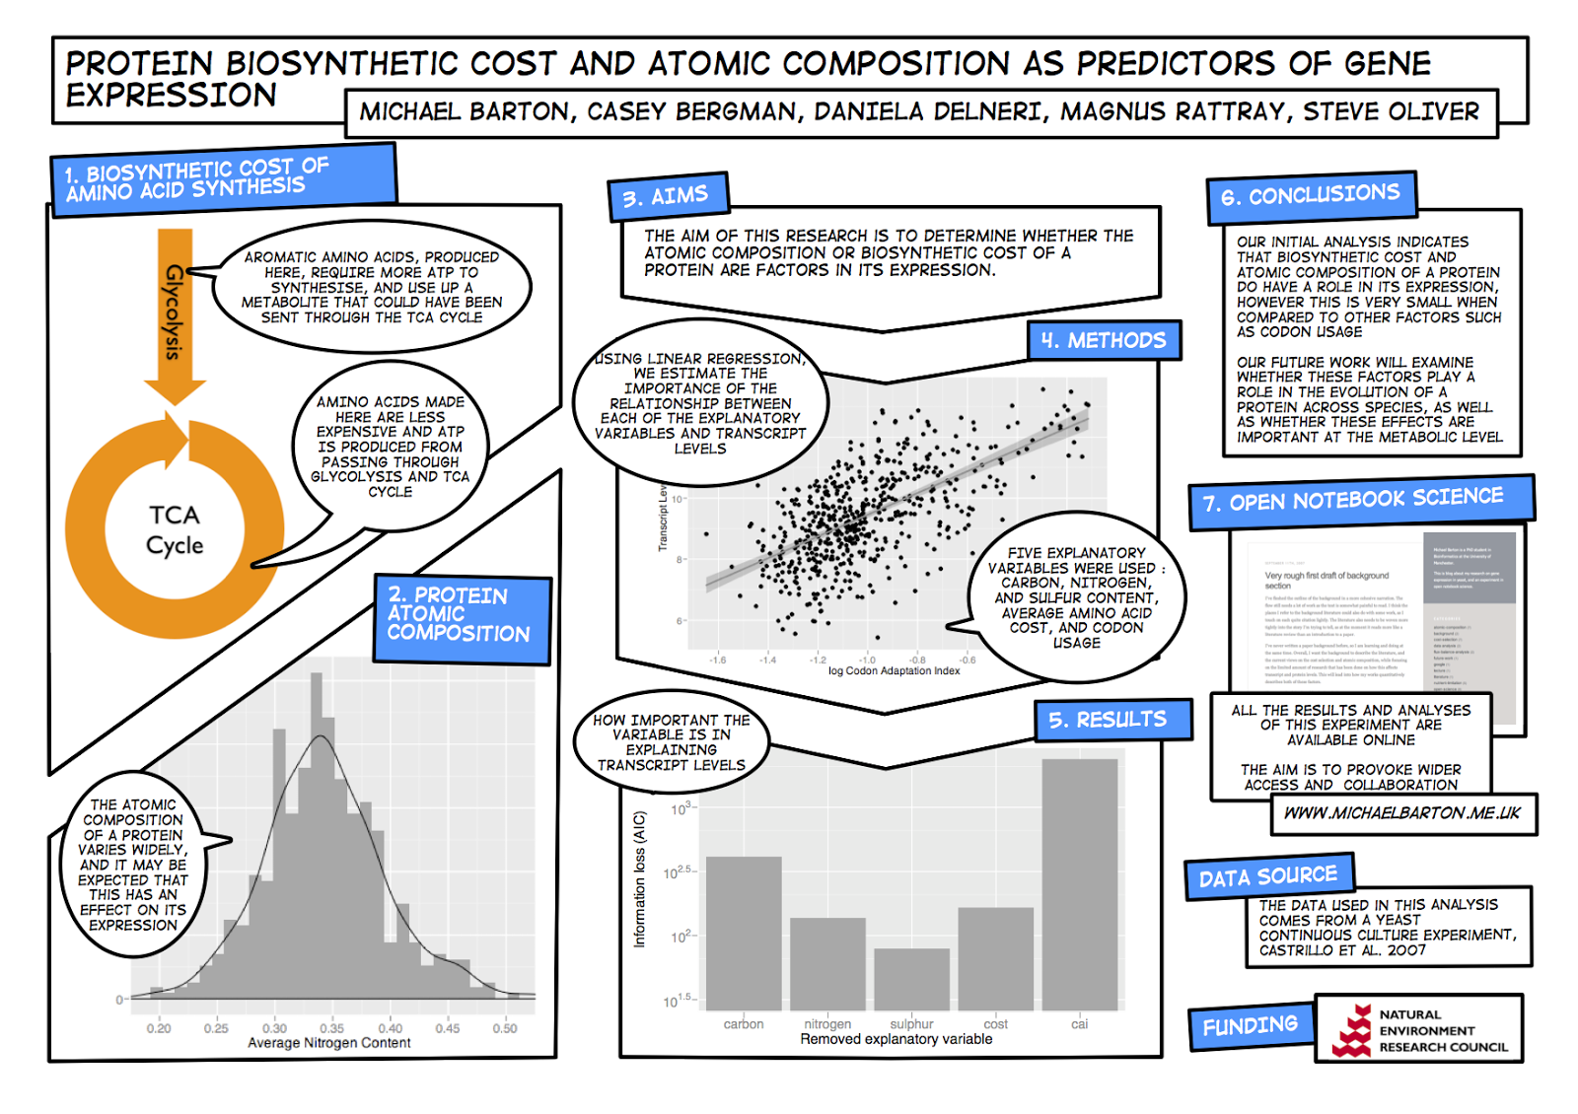
Šaltinis: http://betterposters.blogspot.com/2013/02/critique-protein-biosynthesis.html
Notes:
Kitas pavyzdys, šiuo atvėju naudojantis vizualinių novelių – komiksų stilių. Labai įdomus pritaikymas, tačiau gal kiek mažiau informatyvus – nemaža dalis svarbios infromacijos pateikta daugiau kaip fonas, grafikai yra tarsi antrame plane ir sunkiau vertinami. Tokie stilizavimai iš vienos pusės tikrai įdomūs, traukia akį ir gali būti sveikintini, tačiau kai kuriais aspektais juos reikia taikyti atsargiai, arba gerai pagalvoti, kaip pateiksite svarbia informacija. Jie taip pat gali atrodyti kičiški. Asmeniškai stendinis pranešimas, kurį nagrinėti man pačiam be pristatymo yra sudėtinga.

Slide 32
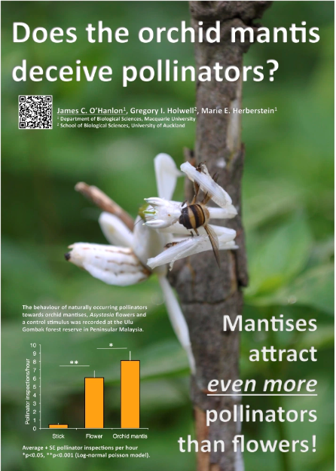
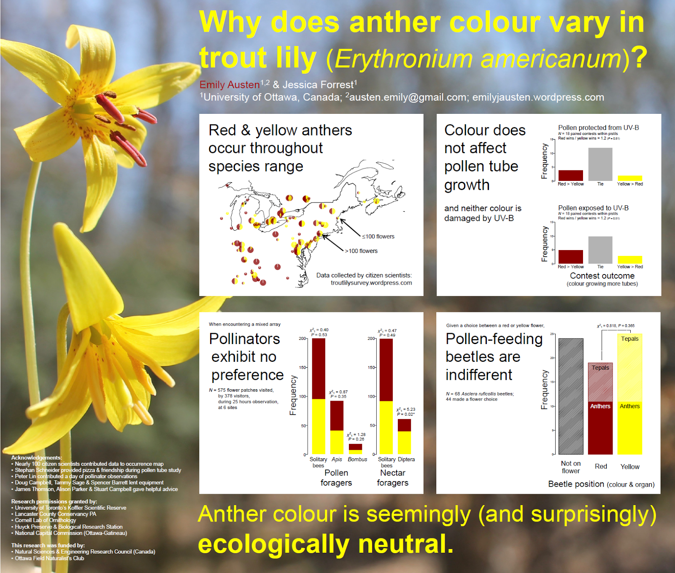
Šaltinis: https://jamohanlon.com/2015/01/09/conference-posters-less-is-more/
Šaltinis: http://betterposters.blogspot.com/2016/07/critique-anther-colours.html
Notes:
Keli minimalistinio dizaino pavyzdžiai, apie kurios internete radau labai gerus atsiliepimus. Kairėje esantis pavyzdys naudojama labai minimalistinį stilių – iliustracija, ir pavadinimas pateiktas klausimu; vienas grafikas nurodantis pagrindinę tyrimo eigą, QR kodas į daugiau informacijos ir išvada pateikiama atsakymu. Asmeniškai man kiek per didelis informacijos trūkumas, kuris neleidžia įvertinti metodų, pateikiama gana mažai informacijos apie patį tyrimą, kokia jo svarba. Geras būdas pritraukti žmones ir jiems papasakoti apie savo tyrimus, tačiau yra labai mažai medžiagos kuria naudotis pačiam norint pristatyti savo darbą.
Šalia pateiktas stendinis pranešimas, kuris buvo įkvėptas pirmojo. Jame vėlgi beveik nėra pateikta tekstinės infromacijos, tačiau grafinės informacijos yra daugiau, vėl iliustracija parodanti objektą, informacija patiekta glaustai. Atkreipkite dėmesį į naudojamas spalvas, kurios suderintos su objekto (šiuo atvėju lelijos) spalvomis. Papildoma, mažiau svarbi informacija pateikta gana blankiai, kas yra gerai, nes ji yra, tačiau dažniausiai yra mažiausiai dominanti skaitytoją.

Slide 33
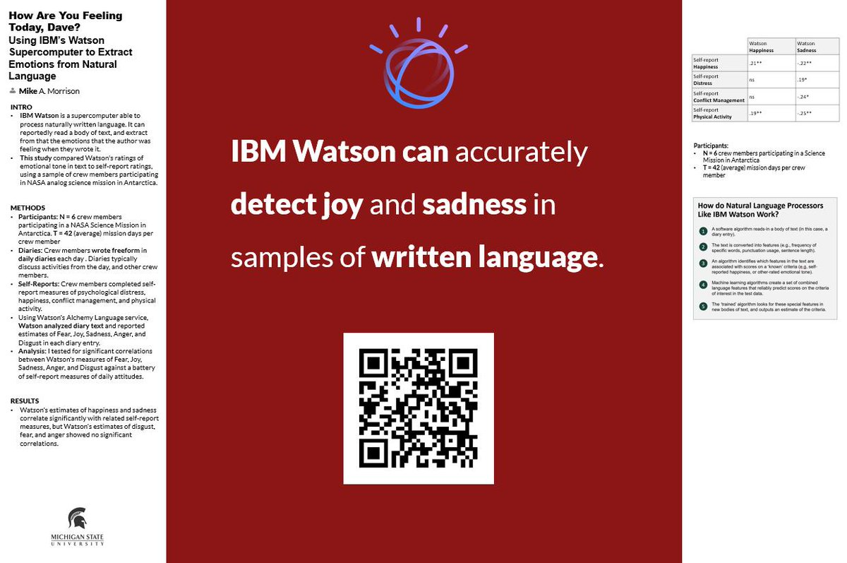
Šaltinis: https://pbs.twimg.com/media/D2xKvSAX0AEJJAB.jpg
Notes:
Ir paskutinis pavyzdys yra kiek kitokio išplanavimo stendinio pranešimo pavyzdys. Iliustruoja vieną iš naujų siūlomų stendinių pranešimų variantų, greitam temos perteikimui. Pagrindinė mintis pateikta tekstu, šalia pridėtas QR kodas su nuoroda į papildomą infromaciją. Kaireje sutrumpintas įvadas, metodinė dalis ir dalis rezultatų (nežinau kodėl jie taip perskelti, nebent tyrėjas planavo stovėti dešinėje dalyje ir nenorėjo užstoti teksto). Įdomus pristatymo būdas, kada nėra labai didelio kiekio rezultatų, arba galima efektyviai metodiką perteikti tekstu, tačiau gana sunku pateikti iliustracijas, jas deleguoti į šonus ir paskui pasakoti apie jas.

Slide 34
KONTAKTAI
Vilius Malūnavičius
vilius.malunavicius@gmc.vu.lt
Dėkoju už dėmesį!

